Slide 1
Définition et cadrage du projet

Slide 2
Première étape: définir l'envergure du projet
La définition du contenu du projet :
consiste à créer un plan de projet.
Etablir le résultat final ou la mission du projet :
un produit ou un service pour le client
Déterminer le plus clairement possible les livrables destinés à l'utilisateur final adaptant les activités à réaliser en fonction des attentes.
Etape souvent négligée par les gestionnaires de projet des grandes sociétés bien gérées.
description du contenu : fondamentale et essentielle.

Slide 3
Première étape: définir l'envergure du projet
Echec d’un projet : résulte principalement d'une mission ou d'un contenu mal défini.
Démontré par la recherche noir sur blanc
Etude de la firme Smith and Tucker sur un projet d'une usine de raffinerie de pétrole
la description plutôt pauvre du contenu des principales parties du projet a eu des conséquences très négatives sur les coûts et l'ordonnancement.

Slide 4
Première étape: définir l'envergure du projet
Etude plus vaste de Gobeli et Larson menée auprès de plus de 1400 gestionnaires de projet étasuniens et canadiens :
près de 50 % des problèmes de planification proviennent d'une mauvaise description du contenu et du but.
corrélation étroite-entre le succès d'un projet et la clarté de la description du contenu :
Soutenue par cette étude ainsi que d'autres
Le document relatif au contenu se concentre sur les objectifs pendant toute la durée du projet, pour le client et les participants au projet.

Slide 5
Première étape: définir l'envergure du projet
L'élaboration du contenu devrait incomber à la fois au gestionnaire de projet et au client.
Gestionnaire s'assure qu'il existe une entente avec le client quant aux objectifs, aux produits à livrer à chaque étape, aux exigences techniques, etc.
Les spécifications, par exemple, pourraient constituer un livrable à la première étape du projet
La deuxième étape pourrait porter sur trois prototypes à livrer
La troisième, sur la quantité de produits à commercialiser
et la quatrième, sur la promotion en marketing et la formation du personnel.

Slide 6
Première étape: définir l'envergure du projet
La description du contenu du projet est un document qui sera publié et utilisé :
par le propriétaire
et les participants au projet
dans le but de planifier et d'évaluer les chances de succès du projet.
Le contenu décrit ce que vous comptez livrer au client lorsque le projet sera terminé et il définit des livrables précis, tangibles et mesurables.

Slide 7
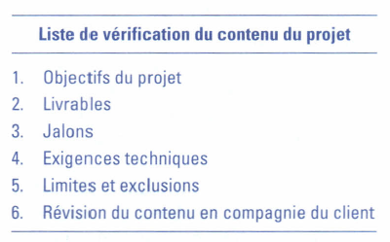
Première étape: définir l'envergure du projet
Le contenu du projet sert de lien entre tous les éléments d'un plan de projet.
La liste de vérification suivante permet de s'assurer de l'exhaustivité du contenu:

Slide 8
Première étape: définir l'envergure du projet
Les objectifs du projet :
première étape dans la description du contenu du projet :
établir les objectifs en fonction des besoins du client.
Par exemple, après avoir effectué ne vaste étude de marché, une société d'informatique décide de développer un logiciel de traduction de l'anglais vers le russe. Le coût de ce projet devrait s'établir à 1,5 million de dollars.
Un second exemple consisterait à concevoir et à produire, en 13 mois, un système de traitement thermique des déchets dangereux, entièrement portable, dont le coût n'excéderait pas 13 millions de dollars. deux projets
Les objectifs des répondent aux questions quoi, quand et combien.

Slide 9
Première étape: définir l'envergure du projet
Les livrables :
L'étape suivante consiste à décrire les principaux livrables,
soit les résultats prévus au cours de la durée du projet.
Exemple :
La liste des spécifications au début de l'étape de conception constituerait un livrable
Le codage d'un logiciel et la rédaction d'un manuel technique pourraient constituer un produit à livrer à la deuxième étape.
La troisième étape consisterait à tester les prototypes.
Le livrable de cette dernière pourrait être le plan de test ainsi que les résultats.
La dernière étape porterait sur les essais finaux et l'approbation du logiciel.
Le livrable pourrait alors être le formulaire d'approbation dûment complété et signé par le client.

Slide 10
Première étape: définir l'envergure du projet
Les jalons :
Un jalon : un moment important et précis d'un projet.
Rôle des jalons :
servent à mieux diviser les principales parties d'un travail.
fournissent la première estimation grossière en termes de :
temps,
de coûts
et de ressources.
Calendrier des jalons :
est établi à partir des livrables qui tiennent lieu de base pour déterminer les parties importantes du travail à effectuer et leur date de fin
par exemple, un jalon pourrait être fixé au 1er juillet de la même année pour la fin des essais.
Les jalons constituent des points de contrôle naturels et importants.
Les participants au projet devraient tous être en mesure de les reconnaître facilement.

Slide 11
Première étape: définir l'envergure du projet
Les exigences techniques :
Tout produit ou service comporte des exigences techniques qui garantissent une performance conforme aux exigences du client.
Exemple :
La capacité d'un ordinateur personnel à fonctionner à l'aide d'un courant alternatif de 120 volts ou d'un courant continu de 240 volts sans adaptateur ni sélecteur de tension constitue.
Les systèmes d'urgence 9-1-1 qui reconnaissent le numéro de téléphone de l'appelant et l'emplacement de l'appel constituent un autre exemple bien connu.
Dans les projets de technologie de l'information, la vitesse et la capacité des systèmes de base de données ainsi que leur compatibilité avec les autres systèmes de l'entreprise constituent également de bons exemples

Slide 12
Première étape: définir l'envergure du projet
Les limites et les exclusions
Les limites du contenu doivent être clairement établies
Objectif :
éviter de décevoir les attentes et d'écarter tout gaspillage de ressources et de temps attribuable à une mauvaise analyse du problème.
Quelques exemples de limites:
dans le cadre d'un projet de construction d'un barrage en région éloignée, le transport aérien local vers les camps de base sera imparti; la maintenance et les réparations du système ne seront pas assurées au-delà d'un mois suivant l'inspection finale; et le client assumera les coûts de toute formation donnée au-delà de la période prévue au contrat.
Les exclusions permettent de déterminer davantage les limites du projet
elles précisent tout ce qui n'est pas inclus.
Quelques exemples d'exclusions:
les données seront recueillies par le client et non par l'entrepreneur; une maison sera construite, mais l'aménagement paysager et les dispositifs de sécurité ne seront pas inclus dans le prix; un logiciel sera installé, mais la formation des utilisateurs ne sera pas comprise.

Slide 13
Première étape: définir l'envergure du projet
La révision du contenu en compagnie du client interne ou externe,
correspond à la dernière étape de la liste de vérification
du contenu du projet.
Il s'agit essentiellement de s'assurer que les attentes seront
comprises et acceptées.
Le client obtiendra-t-il ce qu'il souhaite en matière de livrables?
La description du projet reflète-t-elle fidèlement les principales réalisations, les budgets, les échéances et les exigences de performance du livrable principal?
Les limites et les exclusions sont-elles bien comprises?
Il est primordial que la communication soit claire dans tous les cas afin d'éviter toute réclamation ou tout malentendu.

Slide 14
Première étape: définir l'envergure du projet
En résumé
Etablir et d'entretenir des rapports étroits avec le client
Pour que la description du projet réponde à toutes ses exigences.
Clarté du contenu
permettra de cerner assurément toute modification susceptible de survenir.
Description précise du contenu
constitue le principal préalable à la mise sur pied de toute structure de découpage du projet.
Description du contenu Complète et succincte
servira à l'élaboration d'un plan administratif et logistique à partir duquel il sera possible de créer un plan opérationnel.
Dans le cas de projets de moindre envergure, la description ne devrait pas excéder deux pages

Slide 15
Première étape: définir l'envergure du projet
liste de vérification présentée :
est d'ordre général.
Listes et modèles propres pour différentes industries et entreprises
pour répondre à leurs besoins et à leurs propres projets.
Enoncé du contenu ⬄ en réalité le cahier des charges :
Pour nombreuses entreprises de sous-traitance
Expression mandat du projet
privilégié par d'autres organisations
qui se prête à plusieurs sens dans le domaine de la gestion de projet
Pourrait s'agir, par exemple, d'une version étendue de l'énoncé du contenu décrit précédemment comportant :
les limites quant aux risques et aux dépenses,
les besoins du client
et la composition d'une équipe.

Slide 16
Première étape: définir l'envergure du projet
Il pourrait aussi s'agir d'une variante de l'emploi premier du terme «charte» :
Document autorisant le gestionnaire à mettre en oeuvre et à diriger le projet.
Emanant de la haute direction et autorisant le gestionnaire de projet à affecter les ressources nécessaires aux activités du projet.

Slide 17
Première étape: définir l'envergure du projet
Surcharge de contenu
Dont souffre plusieurs projets
car souvent les exigences, les spécifications et les priorités changent au fil du temps.
Surcharge du contenu :
peut être évitée quand l'énoncé de contenu est rédigé avec clarté.
Cahier des charges trop lourd :
est une invitation à surcharger le contenu,
peut avoir un effet positif ou négatif sur le projet.
# surcharge du contenu est synonyme :
de coûts plus élevés
et de retards.

Slide 18
Première étape: définir l'envergure du projet
Nombreux Exemples
projet du métro de Laval,
la réfection de l'usine Gaspésia
le Transrapid de Shanghaï, en Chine, etc.
Projets de développement de logiciels
surcharge du contenu → des produits sophistiqués dont les nouvelles fonctions diminuent la convivialité.

Slide 19
Deuxième étape: Etablir les priorités du projet
Qualité et Succès d'un projet :
dépendent :
de la capacité à répondre aux attentes du client et de la haute direction
voire de les dépasser en ce qui concerne les coûts (budget), le temps (ordonnancement) et la performance (contenu)
Rapports mutuels entre ces critères varient.
Il s'avère parfois nécessaire de proposer des compromis quant à la performance et au contenu du projet pour le terminer plus rapidement ou pour en diminuer les coûts.
Plus la durée du projet se prolonge, plus ses coûts sont élevés.

Slide 20
Deuxième étape: Etablir les priorités du projet
Rapports mutuels entre ces critères varient.
La corrélation entre les coûts et l'ordonnancement ne s'avère pas toujours positive :
La main-d'oeuvre ou l'équipement bon marché (Ressources)
➔ certaines réductions de coûts.
Ressources moins efficace ➔ d'augmenter la durée du projet.
Gestionnaires de projet souvent obligés d'accélérer ou de « précipiter» certaines activités clés.
➔ font appel à un plus grand nombre de ressources, d'où une augmentation du coût initial du projet.

Slide 21
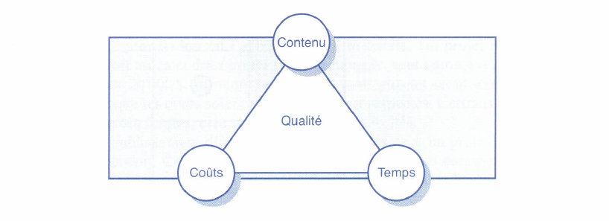
Deuxième étape: Etablir les priorités du projet

Slide 22
Deuxième étape: Etablir les priorités du projet
Gestionnaire de projet devant faire des compromis en matière
de temps,
De coûts
et de performance.
➔ Gestionnaire de projet devant déterminer et comprendre la nature des priorités du projet.
➔ Discussion franche et honnête avec le client et la haute direction
permet d'établir l'importance relative de chaque critère.
Une matrice des priorités du projet permettra de déterminer :
les critères soumis à des contraintes
et ceux qui pourront être optimisés ou acceptés.

Slide 23
Deuxième étape: Etablir les priorités du projet
Les contraintes
Les paramètres initiaux devraient être fixes.
Le projet doit être terminé à la date prévue,
être conforme à ses spécifications et à son contenu
ou encore respecter le budget.
Les améliorations
Considérant le contenu du projet, quel critère peut être optimisé?
En matière de temps et de coûts :
écourter la durée du projet
ou de réduire les dépenses.
En ce qui concerne l'amélioration de la performance,
ajouter de la valeur au projet.
L'acceptation
Dans quelle situation pourrait-on accepter un critère qui ne répond pas au contenu de départ?
Lorsqu'un compromis s'impose, est-il concevable de prolonger la durée du projet, d'en réduire le contenu et la performance?
Est-il envisageable de dépasser le budget?

Slide 24
Deuxième étape: Etablir les priorités du projet
Matrice des priorités destinée au développement d'un nouveau modem câble.
Temps consacré à la mise en marché a un impact important sur le plan des ventes ➔ le gestionnaire de projet doit profiter de chaque possibilité pour réduire la durée du projet.
➔ un dépassement du budget serait acceptable bien qu'il soit non souhaité.
# aucun compromis quant aux spécifications initiales en ce qui a trait à la performance du modem et aux normes de fiabilité.

Slide 25
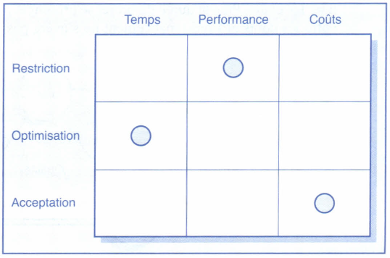
Deuxième étape: Etablir les priorités du projet

Slide 26
Deuxième étape: Etablir les priorités du projet
Priorités varient selon les projets.
Pour de nombreux projets informatiques
moment opportun pour commercialiser un produit est critique.
Des entreprises telles que Microsoft peuvent reporter leurs spécifications initiales de contenu dans des versions ultérieures afin d'être les premières à commercialiser leur produit.
# Evénements spéciaux (conférences, défilés et tournois), le temps constitue une contrainte dès qu'une date a été annoncée publiquement.

Slide 27
Deuxième étape: Etablir les priorités du projet
Autre situation :
Gestionnaire de projet devant faire des compromis sur le contenu du projet afin de respecter l'échéancier prévu.
critères soumis sans cesse à des contraintes
➔ gestionnaire de projet efficace
Devant trouver une façon d'optimiser chacun d'eux.
Situation très rare :
tout se passe bien et aucun problème grave ou aucune limite importante,
le gestionnaire doit être en mesure de défendre son point de vue.

Slide 28
Deuxième étape: Etablir les priorités du projet
Gestionnaire de projet souvent appelé à faire des choix difficiles :
permettant d’avantager un critère au détriment des deux autres.
But de cet exercice consiste :
à déterminer et à accepter les priorités et les contraintes du projet afin de prendre les bonnes décisions lorsque la pression augmente.
Tendance très marquée à n'utiliser que deux critères sur trois :
nuit aux prises de décision au moment d'établir les priorités.
Les entreprises qui appliquent les trois critères réussissent beaucoup mieux à obtenir l'unanimité d'un groupe et à prendre des décisions.

Slide 29
Deuxième étape: Etablir les priorités du projet
Des limites s’imposent :
aux contraintes, à l'optimisation ou l'approbation d'un critère.
Un projet retardé d'au plus un mois par rapport au calendrier initial serait acceptable
Tout comme un dépassement de budget maximal de 20000 $.
Terminer un projet un mois plus tôt serait souhaitable, en veillant bien sûr à ce que les coûts soient scrupuleusement respectés.
Création de matrice par des priorités

Slide 30
Deuxième étape: Etablir les priorités du projet
En résumé :
Etablissement d'une matrice des priorités pour un projet :
s'avère très utile aux prises de décision.
Outil :
Pouvant servir de vecteur de communication,
Permettant d'établir clairement les priorités en compagnie des clients et de la haute direction,
Permettant d’éviter toute forme de malentendu.

Slide 31
Deuxième étape: Etablir les priorités du projet
Renseignements concernant les priorités :
Necessaire au processus de planification :
⬅ Calendrier, attribution du budget sujet à des modifications permanentes
Matrice de priorité :
s'avère très utile pour résoudre des problèmes survenant à mis chemin
# Mise en garde s’impose :
⬅ priorités peuvent changer en cours de route
Client peut mettre fin au projet un mois plutôt que prévu (soudainement)
Haute direction pouvant donner de nouvelles directives dans le but de réduire les coûts
➔ Vigilance du gestionnaire de projet pour prévoir et confirmer les changements et s’y ajuster

Slide 32
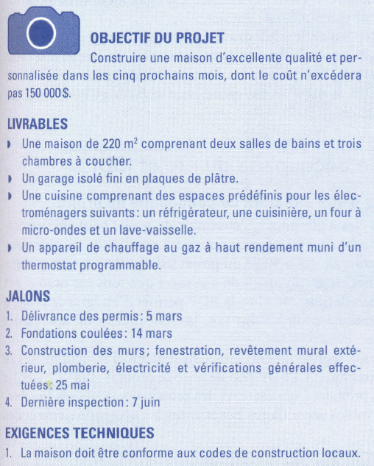
Exemple de définition de projets

Slide 33
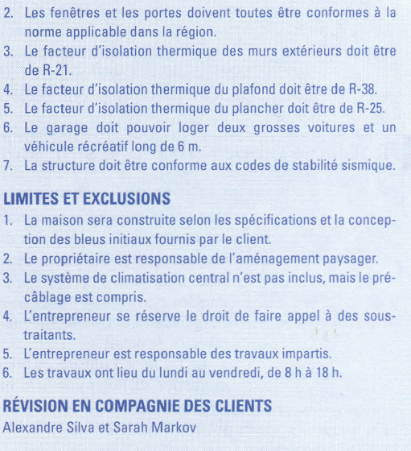
Exemple de définition de projets

Slide 34
Troisième étape: Structures de découpage du projet
La gestion de projet repose sur une modélisation de la réalité
permettant d’appréhender l’objet complexe et impalpable que représente le projet.
Une modélisation réaliste :
permet de détecter d’où proviennent les problèmes
➔ mettre en place les plans d’actions adaptés pour les corriger.
Elle permet également de connaître le degré d’avancement du projet et surtout de faire des prévisions.
La structure du projet est le support de cette modélisation

Slide 35
Troisième étape: Structures de découpage du projet
Différentes structures sont à créer pour accueillir les éléments de coûts et de délais.
La structure clé à partir de laquelle il est possible de gérer ces éléments est le WBS (Work Breakdown Structure)
Arborescence permettant :
de décomposer le projet en éléments simples
d’identifier l’ensemble des travaux à effectuer pour réaliser le projet.
Un WBS incomplet induit :
des risques délais, résultant d’une non-planification des tâches à réaliser, et des coûts, résultant d’une sous-estimation du budget,
➔ nécessité de réaliser une analyse précise et rigoureuse pour l’élaborer.

Slide 36
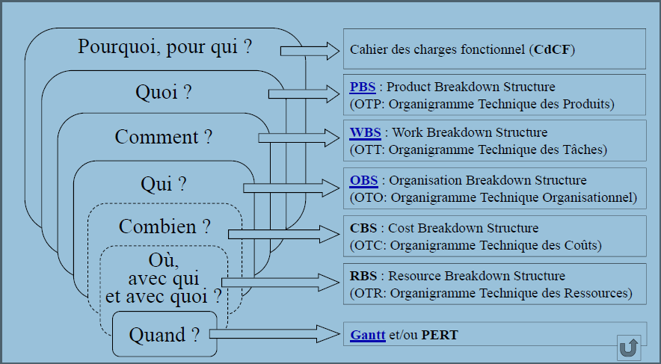
Troisième étape: Structures de découpage du projet

Slide 37
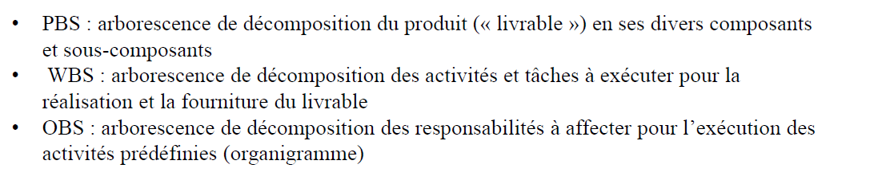
Troisième étape: Structures de découpage du projet

Slide 38
Troisième étape: Structures de découpage du projet - PBS
«Product Breakdown Structure »
Nomenclature des objets du projet
Décomposition de l’objet du projet en sous-ensembles et en composants
Définition des compétences nécessaires à la mise en place du projet

Slide 39
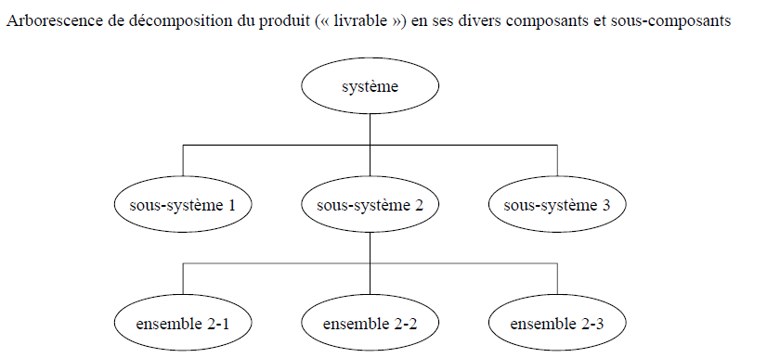
Troisième étape: Structures de découpage du projet - PBS

Slide 40
Troisième étape: Structures de découpage du projet - PBS
Les sept recommandation pour l’élaboration d’un PBS :
Construire le PBS à partir du cahier de charge fonctionnel
Prendre en compte les produits physiques mais aussi les services
Prendre en compte tout le cycle de vie du produit
Décomposer le produit dabord selon une logique fonctionnel puis physique
Justifier la solution par rapport au cahier de charge fonctionnel
Arrêter la décomposition quand on obtient une entité homogène en terme de technique et de responsabilité
Créer un lien entre le WBS et la nomenclature de production.

Slide 41
Troisième étape: Structures de découpage du projet – Exemple PBS
Appartement
Chambre
Salon / Cuisine
Salle de bain
Cuisine
Salon
Cloisons
Espace lavabo
Baignoire
Espace chaud
Espace eau
Miroir + spots
Meuble sous lavabo
Vasque
Robinetterie

Slide 42
Troisième étape: Structures de découpage du projet –WBS
WBS ou OT (Organigramme des Taches) est un outil de gestion de projet qui utilise des diagrammes et des arborescences structurés pour designer graphiquement un projet.
La WBS a été initialement développé par U.S.A (l'établissement de la défense).
WBS Work Breakdown Structure du PMI
Le WBS Work Breakdown Structure défini et supporté par le PMI Project Management Institute est une méthode de découpage hiérarchique arborescente du projet en composants élémentaires.

Slide 43
Troisième étape: Structures de découpage du projet – WBS
Dès que le projet devient complexe, (problème technique à résoudre, multiplicité des responsabilités,...)
➔ Nécessité d'utiliser une méthode pour définir le contenu du projet et les limites de prestation, de façon à mettre en évidence les relations existant entre ses différents éléments et à s'assurer de ne rien oublier.
L'Organigramme des Tâches (OT) ou Work Breakdown Structure (WBS) est une méthode de décomposition structurée du projet en éléments
un arbre représentant la liste structurée de tous les travaux du projet. Les travaux sont à ce stade uniquement identifiés.

Slide 44
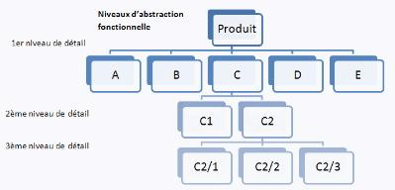
Troisième étape: Structures de découpage du projet – Exemple de formalisme WBS

Slide 45
Troisième étape: Structures de découpage du projet – Critères WBS
Le degré optimal de décomposition est atteint lorsque les trois critères clés sont remplis :
La possibilité de maîtriser la durée d'une activité .
La connaissance des ressources requises .
La possibilité de connaître le coût de l'activité .
La structure WBS doit être complète :
car elle conditionne l'élaboration du graphe PERT (1) et donc du budget.
doit être non ambiguë dans la définition des activités
doit définir des activités dont le résultat est mesurable
ces activités feront l'objet d'affectation de ressources.

Slide 46
Troisième étape: Structures de découpage du projet – Objectifs du WBS
Le WBS comme un outil de délégation a pour but
aider à organiser le projet.
établir la planification de référence et le budget prévisionnel.
Il permet de déléguer et de contractualiser la mission confiée à chaque acteur et de la valider avec sa hiérarchie.
identifier tous les éléments de travail faisant partie du projet

Slide 47
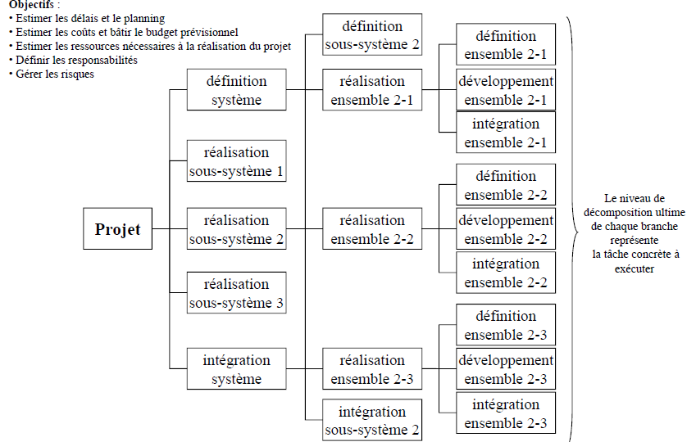
Troisième étape: Structures de découpage du projet – Exemple de formalisme WBS

Slide 48
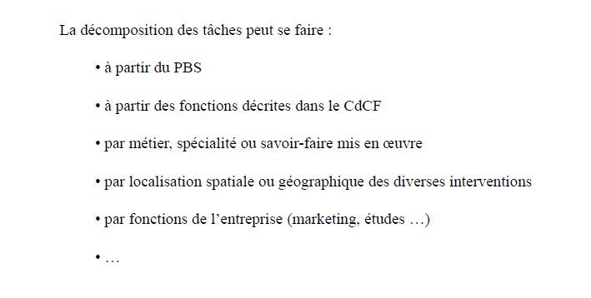
Troisième étape: Structures de découpage du projet – Logique de décomposition du WBS

Slide 49
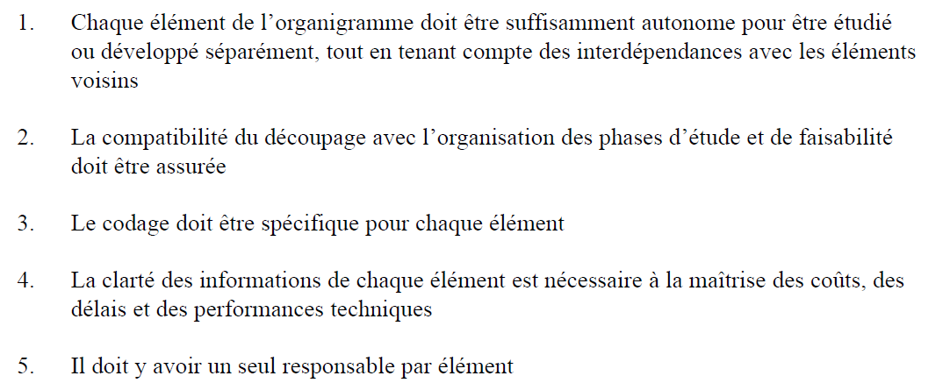
Troisième étape: Structures de découpage du projet – Recommandations d’élaboration du WBS

Slide 50
Troisième étape: Structures de découpage du projet – Exemple WBS
Appartement
Préparation
Gros oeuvre
Finitions
Plans
Choix et commandes
Vider l’appartement
Tracés
Mise à jour structure
Maçonnerie
Plomberie
Démontage
Emballage
Déménagement
Dépose sanitaires
Décoller papier peint
Déblaiement

Slide 51
Troisième étape: Structures de découpage du projet – RBS
Définition :
la structure de répartition des ressources (RBS) est Une représentation hiérarchique de l'organisation du projet, souvent ventilées par domaine fonctionnel, chef de file manager de l'équipe et ainsi de suite.
Les codes utilisés du RBS:
des codes hiérarchiques personnalisés peuvent être utilisés pour définir la RBS plus en détail.

Slide 52
Troisième étape: Structures de découpage du projet – RBS
Le personnel est généralement défini à partir d'un point de vue fonctionnel:
"qui" fait le travail est identifié en fonction de son rôle dans le projet, plutôt que de leur département ou son rôle dans les sociétés mères.
Les ressources sur lesquelles les fonds du projet seront dépensés, y compris les outils, machines, matériaux, équipements et redevances et les licences.
Le RBS permet d’évaluer la quantification des ressources nécessaires au projet, dont la charge est issue des estimations du temps à passer par tâche et par profil.

Slide 53
Troisième étape: Structures de découpage du projet – RBS
Décomposition du projet en ressources
Regroupement des ressources par nature ou en équipes
Mise en place des calendriers de travail
Vérification de la disponibilité en termes de compétences
Affectation des responsabilités hiérarchiques

Slide 54
Troisième étape: Structures de découpage du projet – RBS
Appartement
Architecte d’intérieur
Société de déménagement
Plombier
Société
Revêtements
Matériel
Déménageurs
Emballeurs
Tapissier
Peintre
Carreleur

Slide 55
Troisième étape: Structures de découpage du projet – PBS/WBS
Qui fait quoi ?
Définition des responsabilités en termes de livrables
Vérification de la présence de l’ensemble des compétences pour l’exécution correcte du projet.

Slide 56
Troisième étape: Structures de découpage du projet – Matrice PBS/RBS
 | Salle de bain | Cuisine | Chambre
Plombier | X | X
Carreleur | X | X
Électricien |  | X | X
Peintre | X |  | X

Slide 57
Troisième étape: Structures de découpage du projet – WBS/PBS
Quand produit-on les différents éléments ?
Mise en place du calendrier des livrables
Vérification des phases
Vérification de l’enchaînement des livrables

Slide 58
Troisième étape: Structures de découpage du projet –WBS/PBS
 | Salle de bain | Cuisine / salon | Chambre
Plan | X | X | X
Choix et commande | X | X | X
Plomberie | X | X
Pose papiers peints |  | X | X

Slide 59
Troisième étape: Structures de découpage du projet – WBS / RBS
Calendrier des ressources
Mise en place du plan de trésorerie prévisionnel
Plan projet initial

Slide 60
Troisième étape: Structures de découpage du projet – WBS / RBS
 | Pose sanitaires | Finition chambre | Finition cuisine / salon | Pose électroménager cuisine
Peintre |  | X | X
Carreleur |  |  | X
Plombier | X |  |  | X
Électricien |  |  | X | X

Slide 61
Etude de cas
Présentation de l’ouvrage :
Il s’agit de livrer une station radar clé en main, comme celle présentée à la figure du slide suivant.
Le projet concerne les équipements électromécaniques de la station
le génie civil est réalisé par une autre société.
Le radar est connecté à deux sites situés à quelques kilomètres, dans lesquels l’information est traitée et exploitée

Slide 62

Etude de cas : Radar

Slide 63
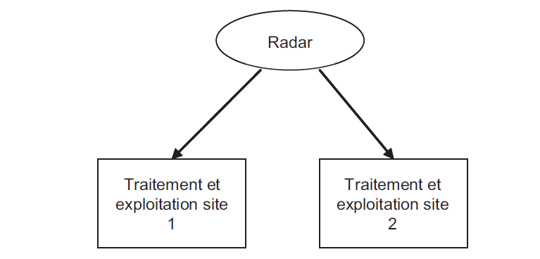
Etude de cas : Radar
Présentation de l’ouvrage :
Le radar est connecté à deux sites situés à quelques kilomètres, dans lesquels l’information est traitée et exploitée

Slide 64
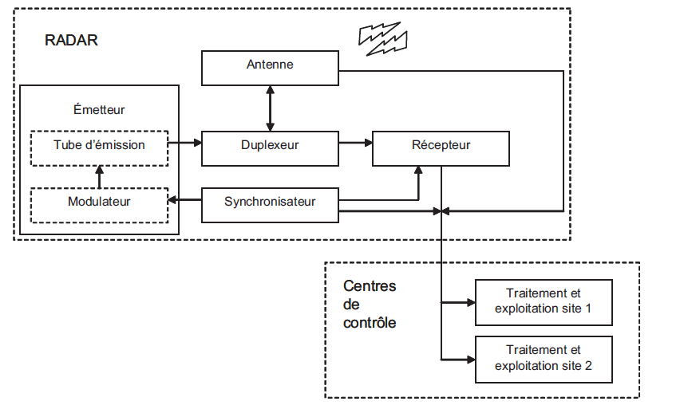
Etude de cas : Synoptique de fonctionnement du radar
Présentation de l’ouvrage :

Slide 65
Etude de cas
Le synchronisateur est le cœur du système radar :
il délivre les signaux définissant les instants d’émission et des signaux annexes permettant la synchronisation entre l’émission et la réception.
L’émetteur se compose de deux parties principales :
le modulateur qui fournit à l’étage de puissance l’énergie et les signaux nécessaires à son fonctionnement ;
les étages hyperfréquences destinés à amplifier le signal radar ; leur élément principal est le tube d’émission.

Slide 66
Etude de cas
Le duplexeur est un aiguilleur électronique qui permet à l’onde électromagnétique émise d’être dirigée vers l’antenne puis vers le récepteur après réception du signal, tout en protégeant respectivement le récepteur et l’émetteur lors de l’émission et la réception.
L’antenne, utilisée à l’émission, permet de concentrer l’énergie dans un angle et une direction déterminés, elle explore le domaine entourant le radar en site et en gisement. Après impact de l’onde sur la cible, l’antenne transmet l’information au récepteur qui amplifie, filtre et détecte les signaux perçus par l’antenne.

Slide 67
Etude de cas
Le traitement des informations permet de délivrer des plots radar qui sont exploités par les opérateurs et le système d’exploitation.
Le traitement des informations est effectué à partir des éléments suivants :
le signal vidéo délivré par le récepteur (échos radar) ;
les signaux de synchronisation ;
les informations de position angulaire du faisceau d’antenne.
Les informations sont présentées à un opérateur sous la forme d’une image radar adaptée à la situation à analyser.
L’opérateur est alors en charge d’interpréter les informations et d’effectuer les opérations nécessaires :
identification, guidage, anticollision, interception…
Le signal électrique analogique issu du récepteur est converti en un signal numérique qui est exploité par le calculateur.
Le calculateur met en forme les échos et pilote les consoles de visualisation sur lesquelles l’information est exploitée.

Slide 68
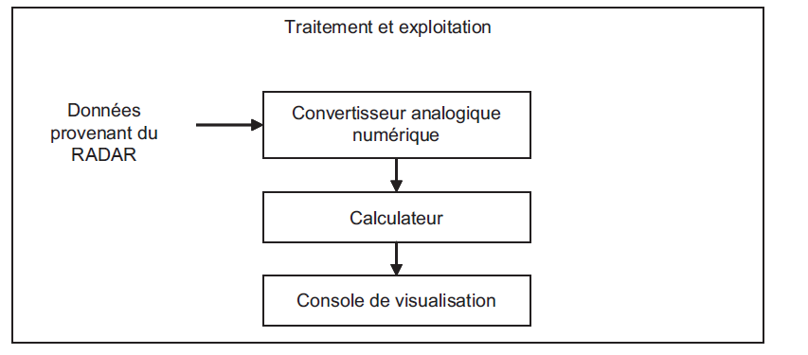
Etude de cas : synoptique d’un site de traitement de d’exploitation des données radar

Slide 69
Etude de cas : Diagrammes des livrables
Un livrable est un résultat défini et mesurable, c’est le résultat d’une activité.
Ce diagramme définit :
d’une part les livrables qui jalonnent le projet, ils sont symbolisés par une forme ovale
d’autre part l’enchaînement dans le temps des livrables, ce lien de dépendance est symbolisé par des flèches.

Slide 70
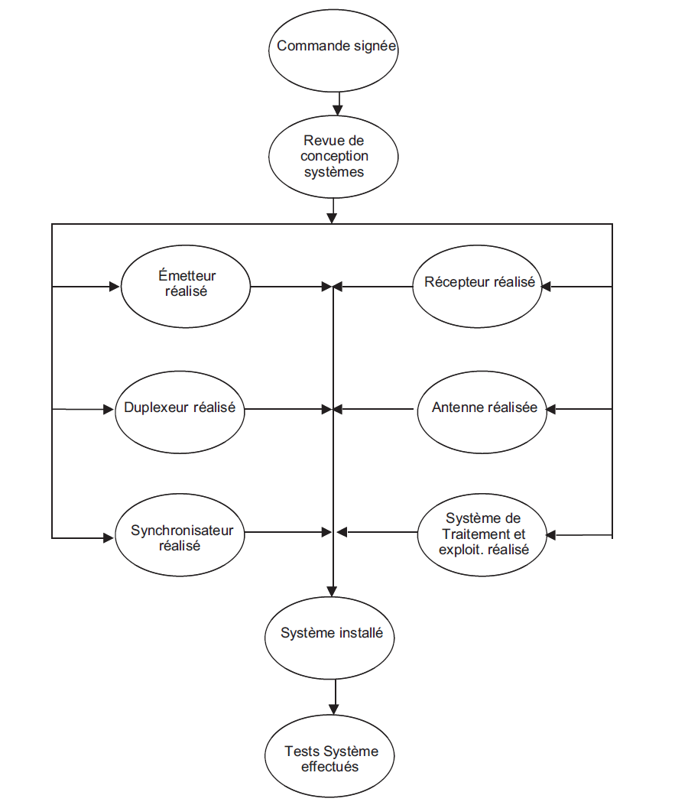
Etude de cas : Diagrammes des livrables

Slide 71
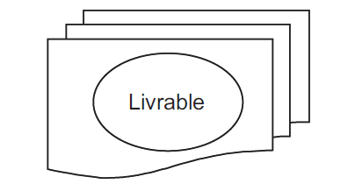
Etude de cas : Diagrammes des livrables
Un livrable entouré de 3 carrés superposés
symbolise le livrable pour les 6 systèmes du radar (émetteur, duplexeur, récepteur, antenne, synchronisateur ainsi que le système de traitement et d’exploitation des données).

Slide 72
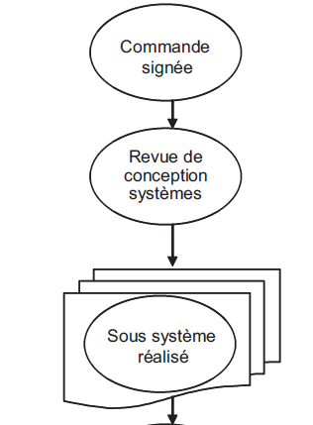
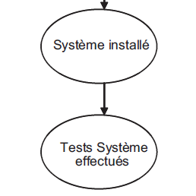
Etude de cas : Diagrammes des livrables
Représentation simplifiée des livrables du projet
Dans le cas d’une analyse plus fine, plusieurs diagrammes des livrables sont nécessaires pour décrire complètement le projet.

Slide 73
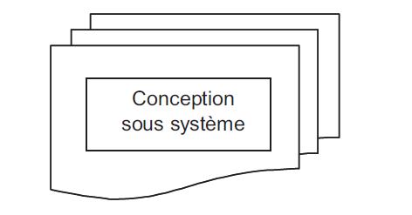
Etude de cas : Diagrammes des flux
Le diagramme des flux (flow diagrams) :
diagramme des livrables auquel ont été ajoutées les activités nécessaires à la réalisation des livrables.
Les activités sont représentées par des carrés, les livrables sont toujours symbolisés par des formes ovales.
Une activité encadrée par 3 carrés
symbolise l’activité pour les 6 systèmes du radar.

Slide 74
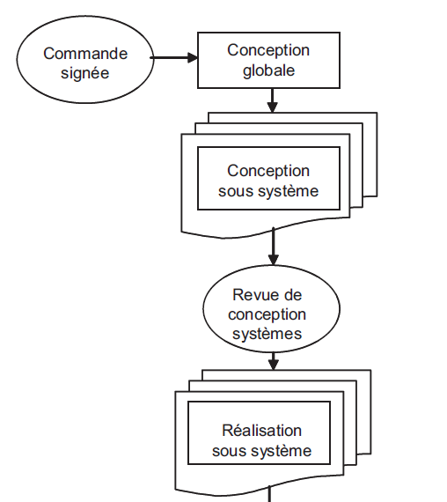
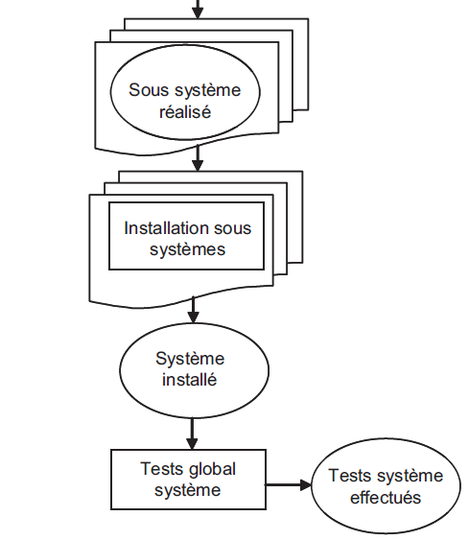
Etude de cas : Diagrammes de flux

Slide 75
Etude de cas : Assembly Breakdown Structure (ABS)
Structure de décomposition de l’assemblage du produit (Assembly Breakdown Structure – ABS) :
représente l’installation réelle du produit final,
c’est le reflet de la nomenclature du produit
Le produit est découpé en composants élémentaires uniques.
Ces composants sont hiérarchisés en fonction de la zone géographique dans laquelle ils sont installés.

Slide 76
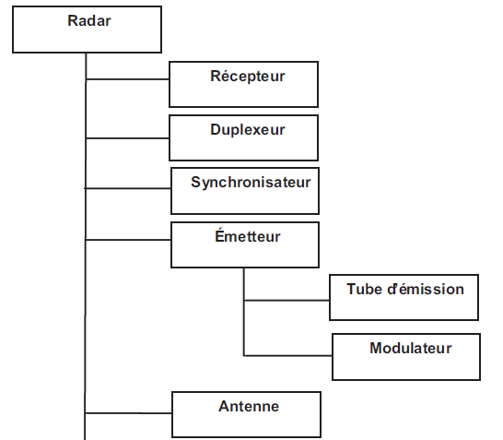
Etude de cas : ABS Radar

Slide 77
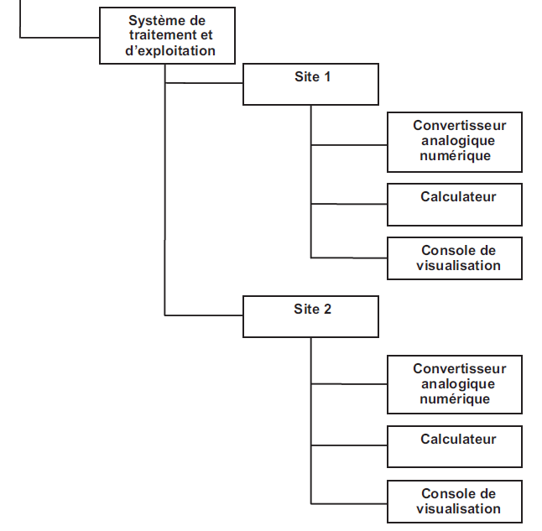
Etude de cas : ABS RADAR

Slide 78
Etude de cas : PBS
La structure de découpage du produit (Product Breakdown Structure – PBS) identifie les différents composants du produit final.
Le PBS est obtenu à partir de l’ABS en regroupant les éléments de même nature.
Dans le PBS du projet RADAR, les systèmes de traitement des sites 1 et 2 sont regroupés puisqu’il s’agit des mêmes équipements.

Slide 79
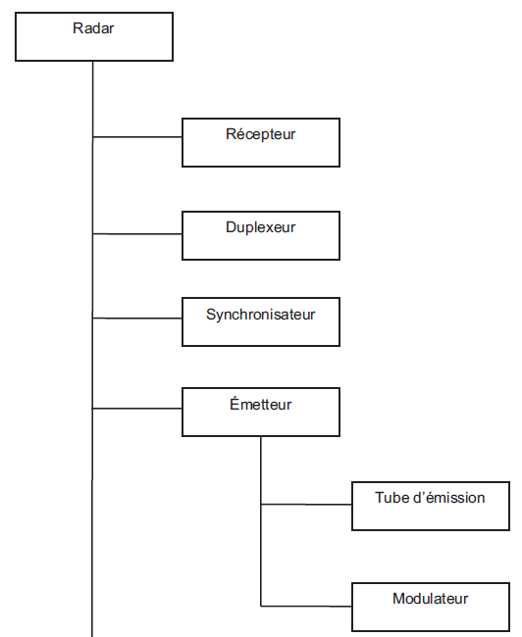
Etude de cas : PBS Radar

Slide 80
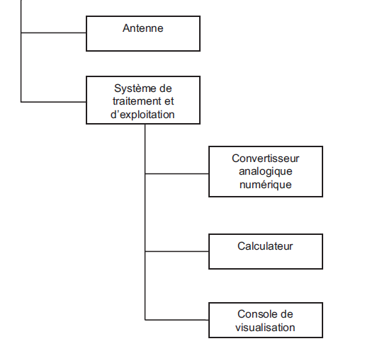
Etude de cas : PBS Radar

Slide 81
Etude de cas : Matrice WBS
Matrice WBS créée
croisement des activités définies dans le diagramme des flux et du PBS.
But :
pour le chef de projet qui s’engagera sur la tenue des délais
de procéder à une première estimation des durées au niveau macroscopique, correspondant à sa vision du déroulement du projet.
Durées définies :
constitueront une base de travail destinée aux responsables de lots qui affineront ces durées.
Les durées du projet RADAR sont estimées comme indiquées au Slide suivant

Slide 82
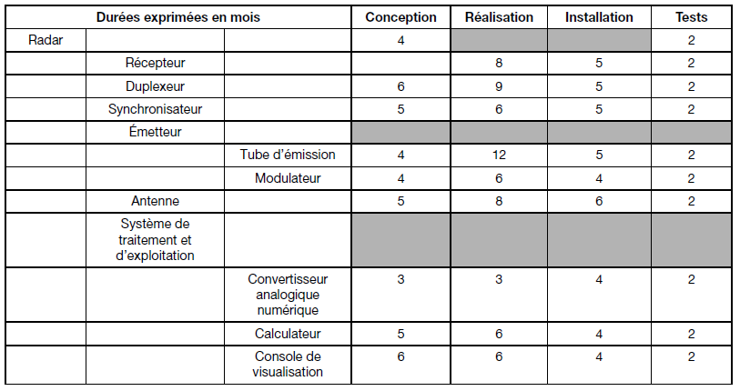
Etude de cas : Matrice PBS/WBS

Slide 83
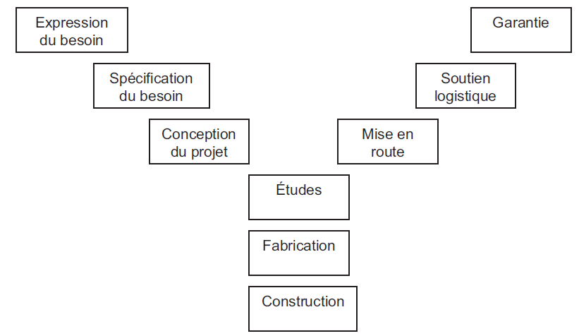
Etude de cas : Phases du projet
Le cycle en V représente les phases d’un projet industriel.

Slide 84
Etude de cas : WBS
Le WBS est obtenu à partir de la matrice WBS.
WBS résultat du croisement entre le PBS et le phasage du projet.
Les activités dites productives (ou phases)
conception,
réalisation,
installation
et tests.
Ajout des activités de gestion et d’organisation du projet suivantes :
– management ;
– logistique.

Slide 85
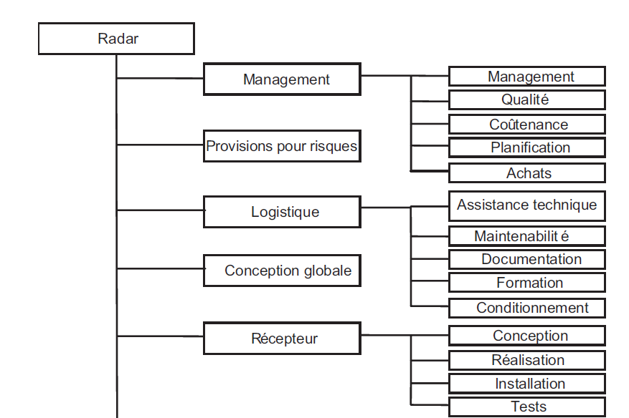
Etude de cas : WBS Radar

Slide 86
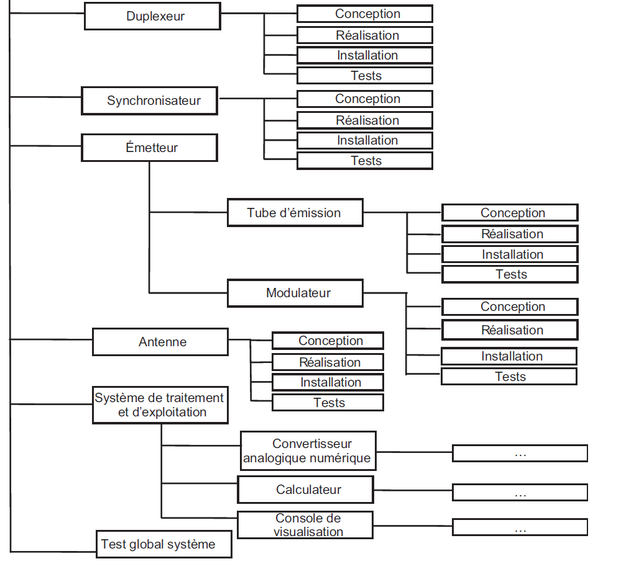
Etude de cas : Matrice WBS

Slide 87
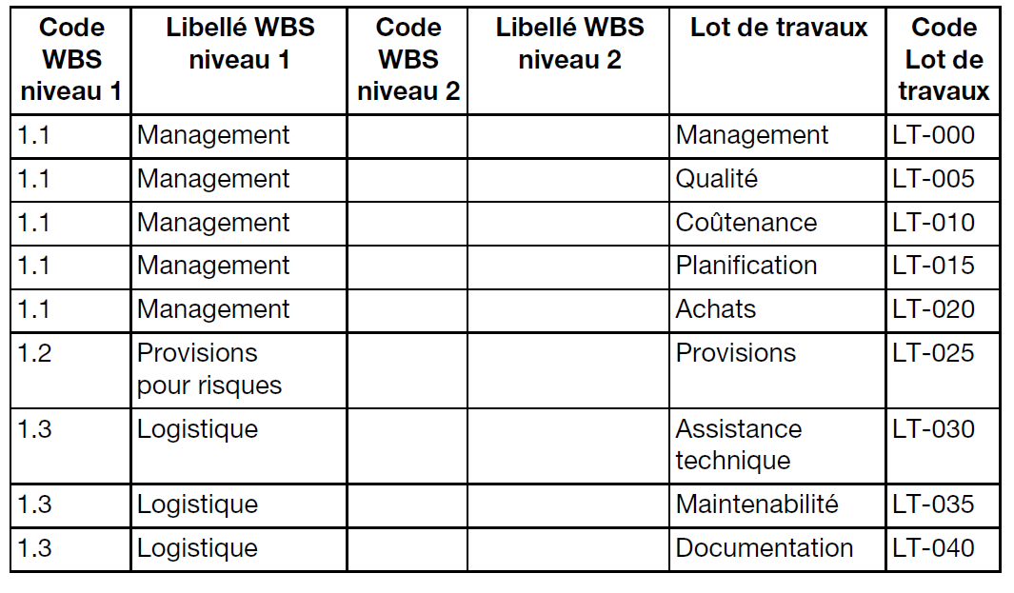
Etude de cas : WBS Radar
Les éléments du WBS sont codés. Les derniers éléments de cette structure sont les lots de travaux, ils sont codés comme suit :

Slide 88
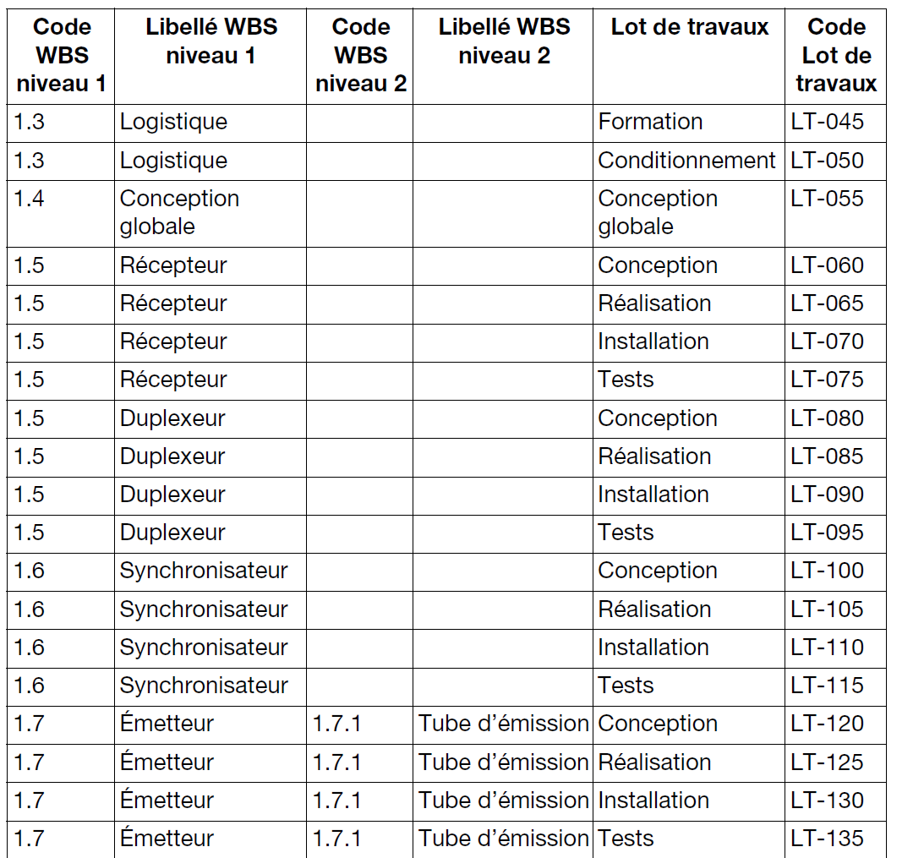
Etude de cas : Matrice WBS

Slide 89
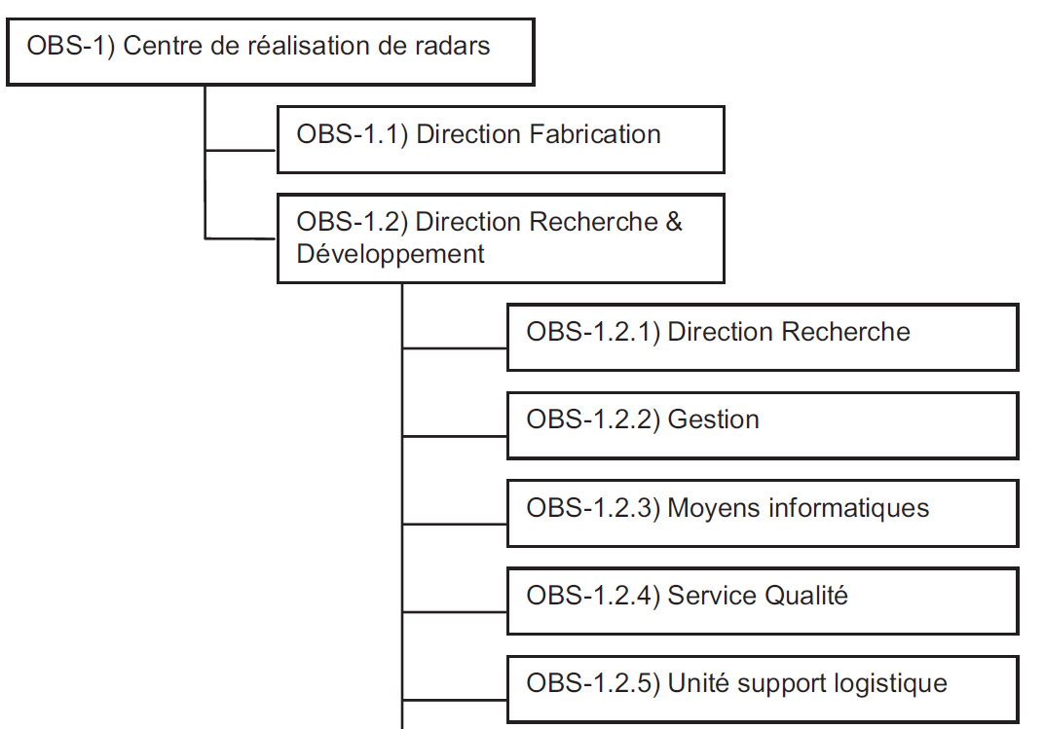
Etude de cas : Organization Breakdown Structure (OBS)

Slide 90
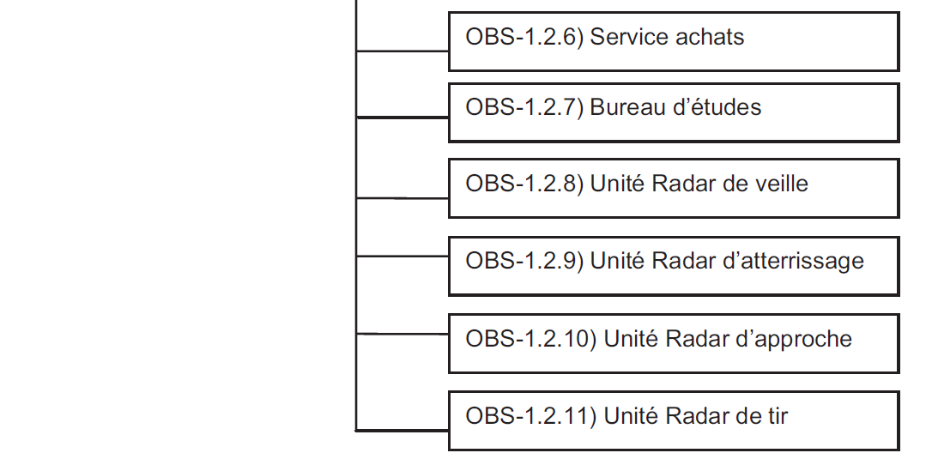
Etude de cas : Organization Breakdown Structure (OBS)

Slide 91
Etude de cas : RBS
Resource Breakdown Structure (RBS) : « Qui ? »
RBS : ressources (main-d’oeuvre) nécessaires à la réalisation du projet.
Le RBS est le prolongement de l’OBS.
L’OBS réduit au projet RADAR est représenté au slide suivant
organigramme présenté sous la forme d’un tableau.
Chaque ressource est directement liée à une table contenant les taux horaires de chaque catégorie de ressource.

Slide 92
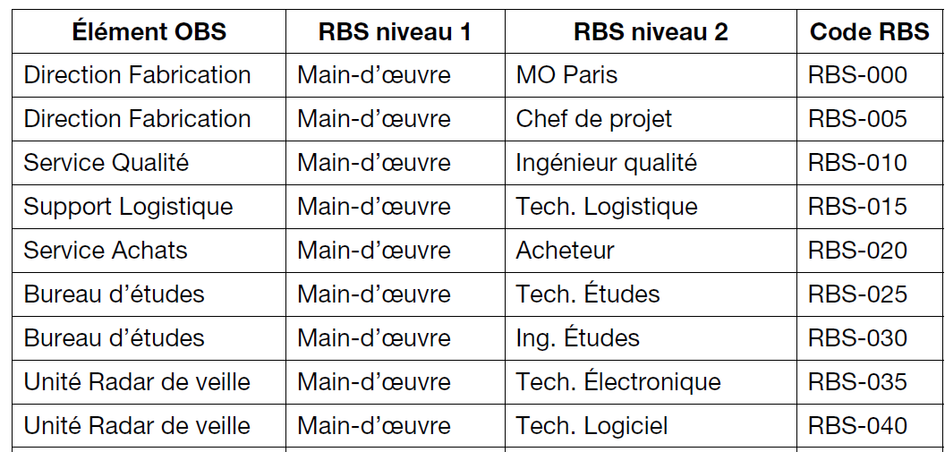
Etude de cas : RBS

Slide 93
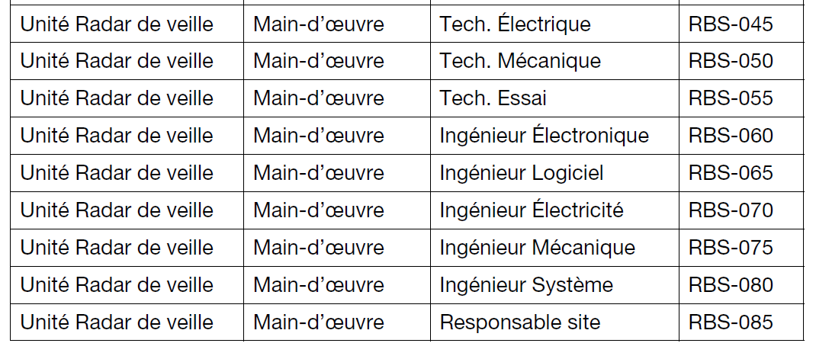
Etude de cas : RBS

Slide 94
Etude de cas : RBS/WBS
Chaque lot de travail est confié à un responsable unique.
Les responsables de lots s’engagent sur la tenue de leurs objectifs coûts, délais et qualité.
Le nombre de ressources mobilisées pour le projet est à déterminer.
La matrice du slide suivant met en relation les structures RBS et WBS
elle définit « qui fait quoi ? ».

Slide 95
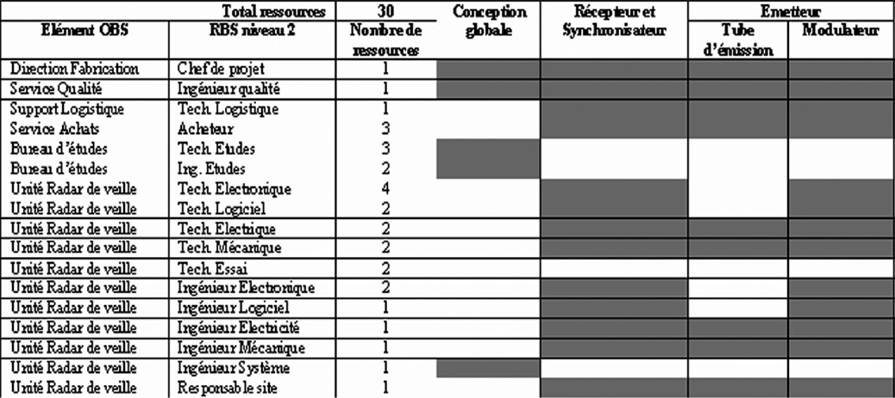
Etude de cas : RBS/WBS

Slide 96
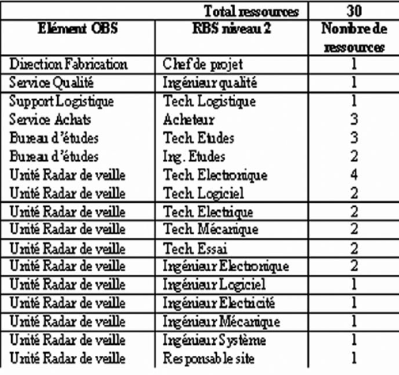
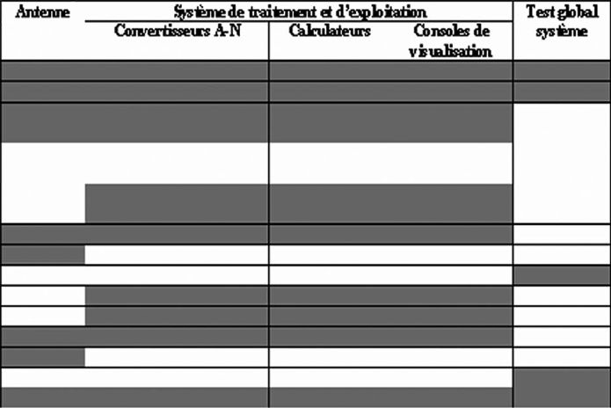
Etude de cas : RBS/WBS

Slide 97
Etude de cas : CBS
Cost Breakdown Structure (CBS) : « Combien ? »
Sert à consolider les résultats de l’estimation des coûts sur le WBS.
Le CBS est présenté au slide suivant
indique une première estimation des coûts par le chef de projet. Les coûts des équipements définis lors de l’étude de faisabilité sont distribués sur le WBS, notamment sur les activités « lots de travaux » de type « réalisation » pour les équipements.
Concernant les coûts de main-d’oeuvre, le planning directeur et la matrice « RBS versus WBS » sont utilisés pour estimer la charge pour chaque lot de travaux qui, valorisée par les taux horaires des ressources affectées, fournit le budget de la main-d’oeuvre.

Slide 98
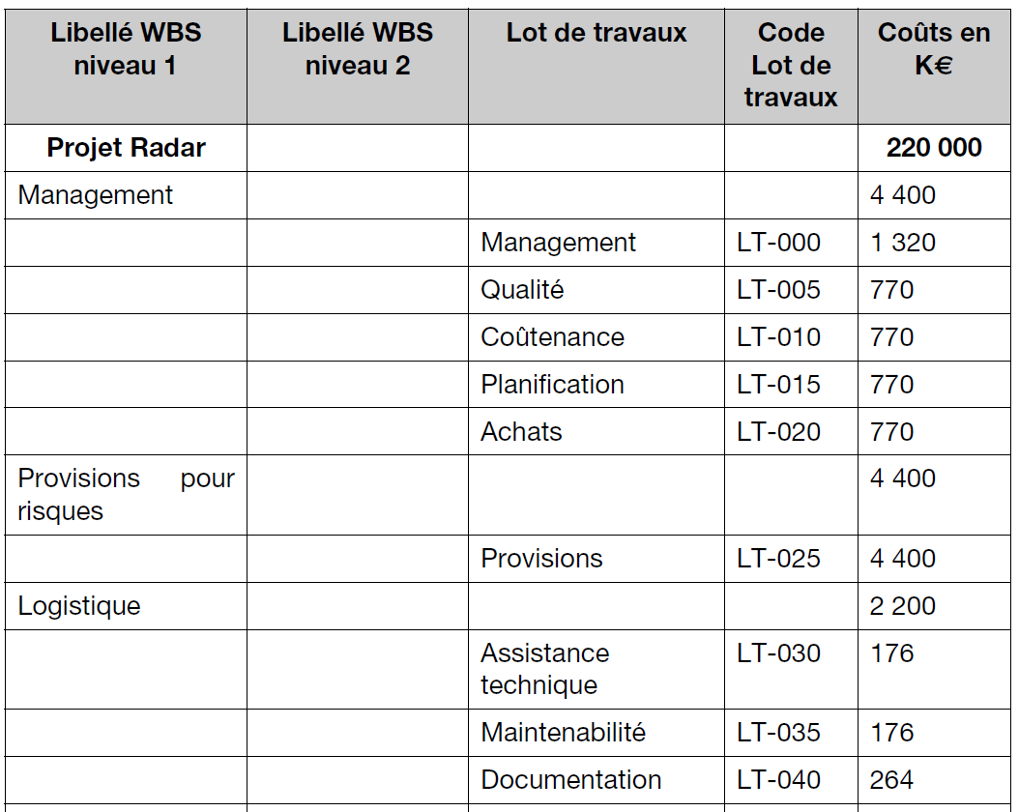
Etude de cas : CBS

Slide 99
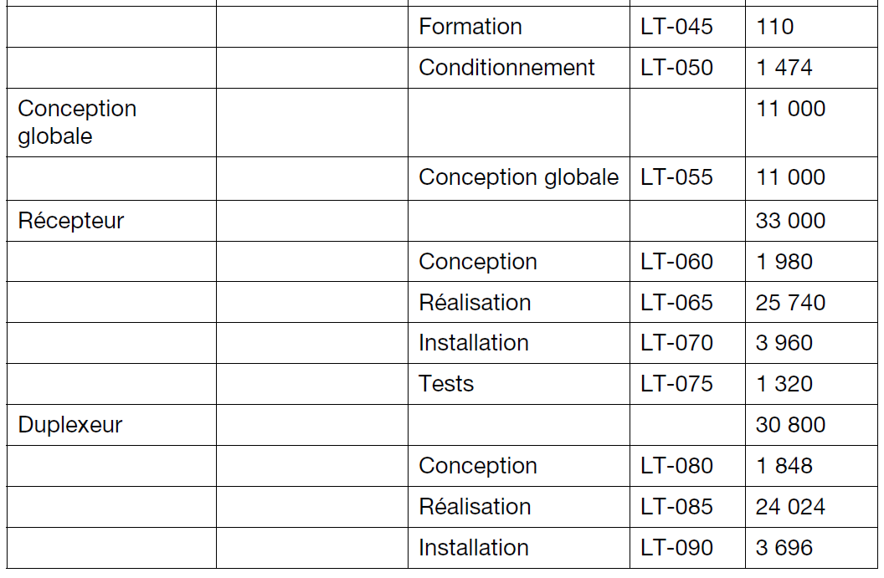
Etude de cas : CBS

Slide 100
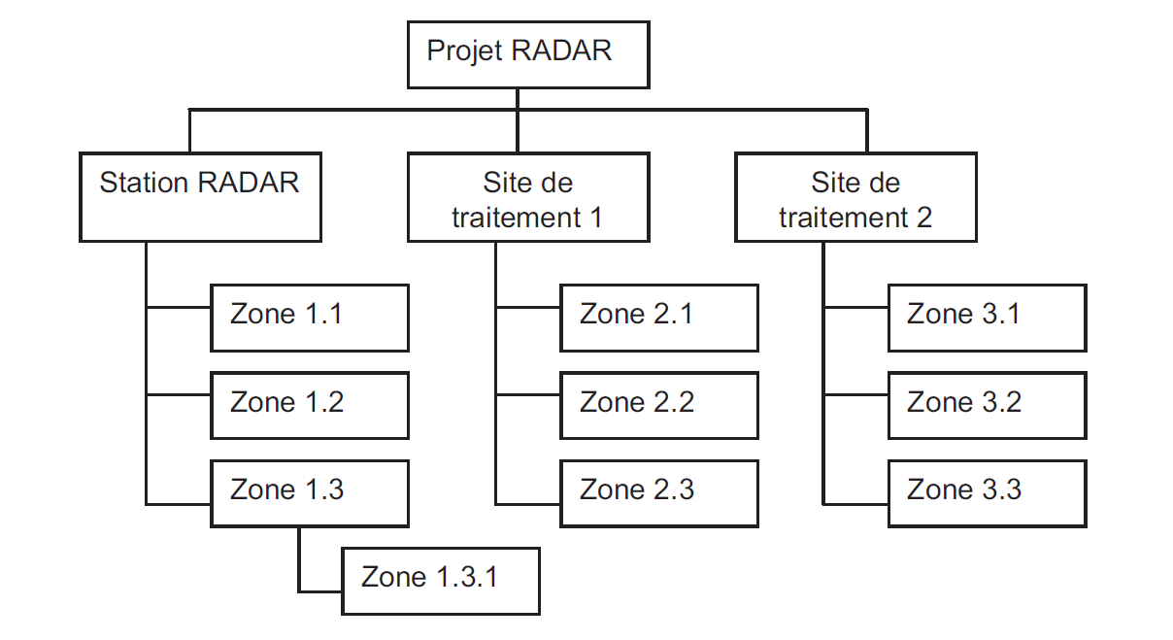
Etude de cas : GBS

Slide 101
Etude de cas : Fiche de lot
Une fiche de lot attribuée à chaque lot de travaux.
Le responsable de lot s’engage formellement à tenir les objectifs.

Slide 102
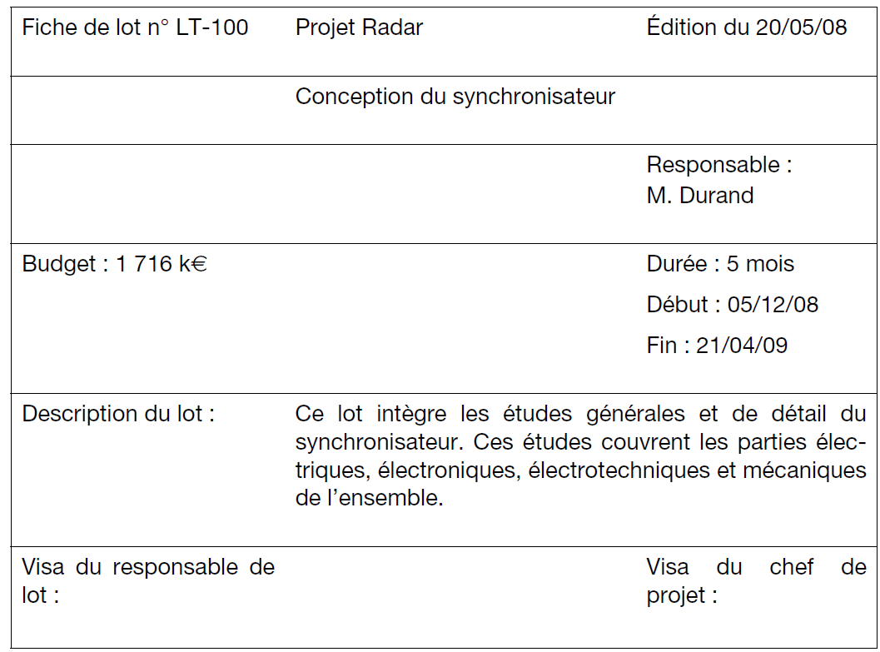
Etude de cas : Fiche de lot

